Slide 1

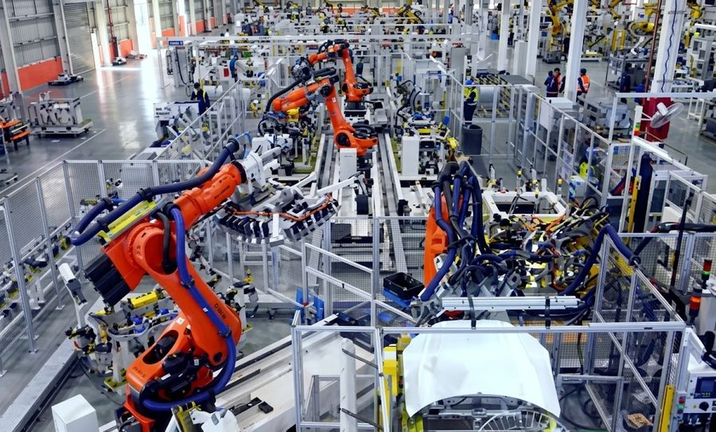
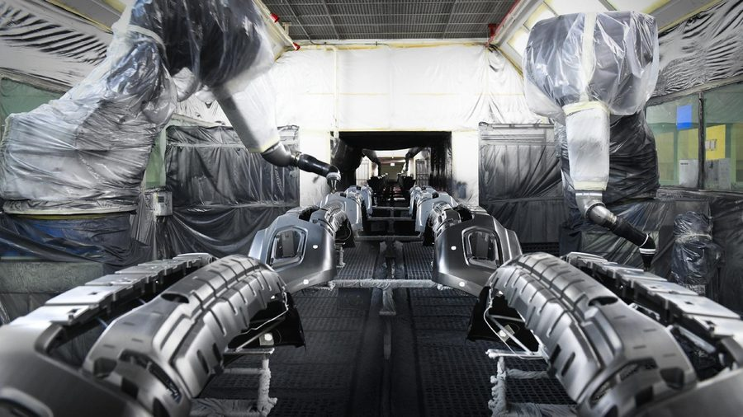
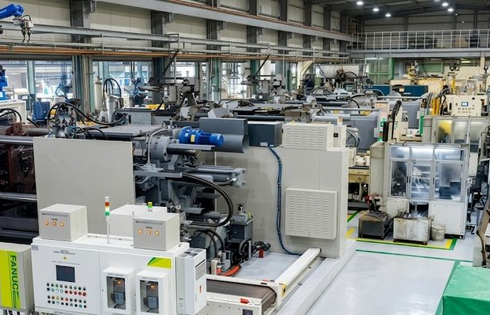
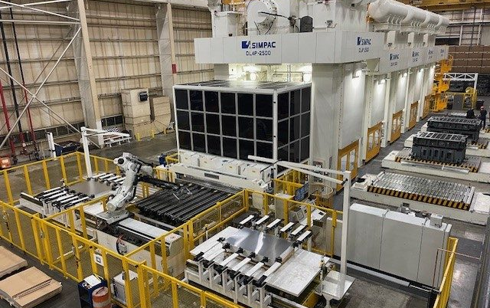
ประชุมเตรียมความพร้อม ESM Roadshow
ทุกส่วนงานนำเสนอ workflow งานของตัวเอง
12 ตุลาคม 2569 · 15:00–16:00
TSAT · Thai Summit Group
คำประกาศคุณภาพของฉัน
“I will not accept, produce and deliver non-quality work”
“ผมจะไม่รับ, ไม่ทำและไม่ส่งมอบงานที่ไม่มีคุณภาพ”
Notes:
เปิดประชุม: Roadshow ปลายเดือนนี้ GM ทุกโรงในกลุ่มจะมาดู แต่ละส่วนงานต้องเล่า workflow งานของตัวเองบน ESM ส่วนงานละ 3 นาที วันนี้จะตกลงกันว่าใครเล่าอะไร เปิดจอไหน และส่งงานเมื่อไหร่

Slide 2
ประชุมเตรียมความพร้อม ESM Roadshow
วาระ 60 นาที
1. 15:00 เป้า roadshow และไทม์ไลน์ถึงวันงาน
ใครมาชม · วันไหน · ต้องพร้อมอะไรเมื่อไหร่
2. 15:05 โครงนำเสนอ 3 นาที + ตัวอย่าง 1 ส่วนงาน
ซ่อมบำรุงเป็นตัวอย่าง เพราะตัวเลขชัดที่สุด
3. 15:15 ไล่ทีละส่วนงาน (10 ส่วนงาน)
ยืนยัน workflow ที่จะเล่า · จอเดโม · ส่งต่อใคร · ตัวเลข
4. 15:45 กติกาการพูด
ตัวเลขต้องมาจากระบบ · จอที่ห้ามเปิด · ไม่พูดตัวเลขเงินบาท
5. 15:55 มอบหมายงาน
ผู้นำเสนอ · วันส่งร่าง · วันซ้อม · เรื่องที่ต้องตัดสิน
THAI SUMMIT GROUP
2
Notes:
คุมเวลาให้ได้ ช่วงไล่ทีละส่วนงานให้แต่ละส่วนงานพูดไม่เกิน 3 นาที

Slide 3
สิ่งที่ต้องได้ก่อนเลิกประชุม
3 ข้อ · ออกจากห้องแล้วทุกส่วนงานต้องรู้ว่าทำอะไรต่อ
1
2
3
ทุกส่วนงานรู้ว่าต้องเล่าอะไร
ใช้โครงเดียวกัน 3 นาที
ได้ชื่อผู้นำเสนอ + วันส่งงาน
workflow ไหน · เปิดจอไหน · ใช้ตัวเลขไหน
ตามตารางรายส่วนงาน
5 ช่วงเท่ากันทุกส่วนงาน
ผู้บริหารเทียบกันได้
ทุกส่วนงานมีเจ้าของ
รู้วันซ้อม 19–22 ต.ค.
ผู้ชม: GM ทุกโรงงานในกลุ่ม TSG · วันงาน: สัปดาห์ 26–30 ต.ค. (วันจริงยังไม่ล็อก)
THAI SUMMIT GROUP
3
Notes:
ย้ำว่าวันนี้ไม่ได้ซ้อม แค่ตกลงว่าใครเล่าอะไร ซ้อมจริงคือ 19–22 ต.ค.

Slide 4
ไทม์ไลน์ถึงวันงาน
เหลือ 2 สัปดาห์ทำงาน ก่อน freeze โปรแกรม
12 ต.ค.
วันนี้
16 ต.ค.
(เสนอ)
19–22 ต.ค.
ซ้อม
26 ต.ค.
Freeze
26–30 ต.ค.
Roadshow
kickoff มอบหมายผู้นำเสนอ
ส่งร่าง workflow + กรอก
"ก่อน ESM ใช้กี่นาที/วัน"
รายส่วนงาน 3 นาที
บนจอและเน็ตจริง (23 หยุด)
แก้ได้เฉพาะจอเดโมที่พัง
เช้าวันงานวัดตัวเลขใหม่
ตั้งแต่ 26 ต.ค. ไม่เพิ่มฟีเจอร์ใหม่ — ถ้าจออะไรยังไม่พร้อม ให้แจ้งก่อน 22 ต.ค. หลังจากนั้นแก้ได้เฉพาะจอที่พังระหว่างเดโม
THAI SUMMIT GROUP
4
Notes:
วันส่งร่าง 16 ต.ค. เป็นวันที่เสนอ ตกลงกันในห้องได้

Slide 5
โครงนำเสนอ 3 นาที
ใช้เหมือนกันทุกส่วนงาน
0:00–0:30
0:30–1:00
1:00–2:00
2:00–2:30
2:30–3:00
งานของเรา
เมื่อก่อน
Workflow บน ESM
ตัวเลขที่ดีขึ้น
ยังขาดอะไร
หน้าที่ส่วนงาน
รับงานจากใคร
ส่งต่อให้ใคร
กระดาษ / Excel / LINE
ใช้เวลากี่นาทีต่อวัน
เปิดจอจริง 1 จอ
เดินให้ดูตั้งแต่ต้น
จนส่งต่อแผนกอื่น
1–2 ตัว จากระบบ
พร้อมวันที่วัด
บอกตรงๆ
+ เป้าเดือนหน้า
THAI SUMMIT GROUP
5
Notes:
ช่วงเดโม (กรอบส้ม) ใช้เวลาครึ่งหนึ่ง ต้องเปิดจอจริงไม่ใช่รูปบนสไลด์ · เลือก workflow ที่ส่งต่อแผนกอื่นได้ชัดที่สุด

Slide 6
ตัวอย่าง: ซ่อมบำรุงเล่าตามโครง
ส่วนงานอื่นทำแบบเดียวกันนี้
งานของเรา
ซ่อมเครื่องเมื่อไลน์หยุด · รับเรียกจากผลิต · ส่ง QA ตรวจหลังซ่อม
เมื่อก่อน
ไลน์ต้องเดินหรือโทรตามช่าง · ใบแจ้งซ่อมกระดาษ FM-MTN-006 / FM-JIG-008
Workflow บน ESM
ไลน์กดเรียกช่างเลือกทีม → เด้งมือถือทีมนั้น → เปิดใบ MO ต่อจากเครื่องหยุด → ซ่อม → QA ตรวจ → ปิดใบ
ตัวเลข
เรียกช่างถึงรับเรื่อง P80: 529 → 30 นาที · ซ่อมเสร็จ P80: 7.9 → 0.9 ชม. (ส.ค. → ก.ย.)
ยังขาด
ใบ MO ค้างรอ QA ตรวจ 205 ใบ · เป้าเดือนหน้า: เคลียร์คิวรอ QA
ตัวเลขวัดจากฐานข้อมูล ESM · 6 ต.ค. 2569
THAI SUMMIT GROUP
6
Notes:
เปิดจอ /mtn-repair ให้เห็นใบ MO ที่ต่อจาก downtime จริง · ถ้าถูกถามเรื่องคิวรอ QA ให้ตอบตรงๆ ว่ากำลังเคลียร์

Slide 7
ส่วนงานละ workflow เดียว (1/2)
เลือก workflow ที่ส่งต่อแผนกอื่นได้ชัดที่สุด
ส่วนงาน
Workflow ที่จะเล่า
จอเดโม
ตัวเลขที่ใช้ได้
ต้องระวัง
ฝ่ายผลิต
เปิดกะ → สแกนคัมบัง → ลงเครื่องหยุด/ของเสีย → เรียกช่าง → ปิดกะ OEE ล็อก
/daily-report
รายงานกะ 505/เดือน · กะมี OEE ตอนปิด 70→96%
PD1/PD2 ลงไม่ทุกวัน เลือกไลน์ที่ลงครบมาเดโม
ใช้ทุกวัน
ซ่อมบำรุง
รับเรียก → เปิด MO ต่อจากเครื่องหยุด → ซ่อม → QA ตรวจ → ปิดใบ
/mtn-repair · Andon ช่าง
รับเรื่อง 529→30 นาที · ซ่อมเสร็จ 7.9→0.9 ชม.
MO รอ QA 205 ใบ ตอบตรงๆ ถ้าถูกถาม
ใช้ทุกวัน
JIG / DIE
เรียกช่างแยกทีม → เด้งเฉพาะทีมที่ถูกเรียก → MO ของทีม
/mtn-repair กรองทีม JIG
เดิมเรียกทั้ง 13 คน ตอนนี้เด้งเฉพาะทีม
ผังแม่พิมพ์เปิดได้เมื่อวางหมุดแล้ว · ห้ามเปิดจอชิม
ข้อมูลน้อย
QA
ถังเหลือง/แดงจากไลน์ → QA ตัดสิน → ใบรายงานของเสีย
/qa แท็บถัง
— (ตัดสินถังยัง 0)
ตัดสินถังแดง 33 ใบให้เสร็จก่อนซ้อม
ข้อมูลน้อย
สโตร์
ไลน์ขอเติม → หยิบ สแกนชิ้น + QR จุดส่ง → ไลน์ยืนยันรับ
/heijunka คิวเติม WIP
เดิมรับคำขอผ่าน LINE กลุ่ม
รับเข้าคลังยังช้า ~73 ชม. · ห้ามพูดว่ามีสแกน lot
กำลังขยาย
THAI SUMMIT GROUP
7
Notes:
ให้แต่ละส่วนงานยืนยัน workflow และจอเดโมของตัวเอง ถ้าจะเปลี่ยน บอกในห้องเลย · สถานะ: เขียว = ใช้ทุกวัน · เหลือง = กำลังขยาย · ส้ม = ระบบพร้อมแต่ข้อมูลยังน้อย (พูดว่า 'ระบบรองรับ')

Slide 8
ส่วนงานละ workflow เดียว (2/2)
เลือก workflow ที่ส่งต่อแผนกอื่นได้ชัดที่สุด
ส่วนงาน
Workflow ที่จะเล่า
จอเดโม
ตัวเลขที่ใช้ได้
ต้องระวัง
Logistic
เมล EDI เข้าคิวเอง → นำเข้า → นับถอยหลังรอบส่ง → ส่ง ตัดสต็อก
/planner-sales 📬 → /customer-demand
ส่งตรงเวลา ส.ค. 91% · ต.ค. 87%
ก.ย. ตก 72% เตรียมเหตุผล · เลิกบัญชีร่วม
กำลังขยาย
วางแผน / ขาย
บอร์ด Monitoring แทน Excel 13 ชีท · แผนผลิตบอกกะ/OT
/monitoring
Excel 13 ชีททำมือ → บอร์ดในระบบ
แผนผลิต/คัมบังยังไม่มีคนใช้
ข้อมูลน้อย
PE
PFC · PFMEA · Control Plan ข้อมูลชุดเดียว แก้ที่เดียวตรงกัน
/pe-docs ชุด P703 สาย 060
3 ไฟล์ Excel ต่อพาร์ท → ชุดเดียว
เอกสารลงล่าสุด ส.ค.
ข้อมูลน้อย
HR / ธุรการ
ใบอบรม OJT เซ็นบนจอ → พิมพ์ FM-HRM-004 · ปฏิทินบริษัท
/ojt-training
ใบ OJT ส.ค. 12 · ก.ย. 6
เช็คว่ามีใบเซ็นครบจริงก่อนเปิด
กำลังขยาย
ผู้บริหาร
ผังโรงงาน → TV → OBEYA KPI/SQDCM → สอบกลับใบผลิต
เส้นทางเดโมที่ล็อกไว้
ผู้ใช้จริง 71 คนใน 30 วัน
Action board ยัง 0 ตั้งจริง ≥5 รายการ
กำลังขยาย
THAI SUMMIT GROUP
8
Notes:
ให้แต่ละส่วนงานยืนยัน workflow และจอเดโมของตัวเอง ถ้าจะเปลี่ยน บอกในห้องเลย · สถานะ: เขียว = ใช้ทุกวัน · เหลือง = กำลังขยาย · ส้ม = ระบบพร้อมแต่ข้อมูลยังน้อย (พูดว่า 'ระบบรองรับ')

Slide 9
กติกาการพูด
ผู้บริหารจะถามต่อทุกตัวเลข — พูดเฉพาะที่ระบบยืนยันได้
ต้องทำ
ห้ามทำ
• ตัวเลขทุกตัวมาจากระบบ และบอกวันที่วัด
• ระบบพร้อมแต่ยังใช้น้อย ให้พูดว่า "ระบบรองรับ"
• เปิดจอจริง ไม่ใช้รูปหน้าจอแทน
• ล็อกอินด้วยบัญชีของตัวเอง
• เด็คใช้ธีม TSG Revision 01 เท่านั้น
• พูดว่า "ใช้เต็มแล้ว" ถ้ายังไม่ได้ใช้ทุกวัน
• พูดตัวเลขเงินบาท (รอฝ่ายบัญชีคำนวณ)
• พูดว่าต่อ SAP / SCADA แล้ว (เป็นแผนถัดไป)
• เปิดจอ /improvements · 8D · NCR/CAPA · บันทึกชิม · /adoption-outlook
• ใช้บัญชีร่วมของแผนก
THAI SUMMIT GROUP
9
Notes:
จอที่ห้ามเปิดเป็นจอที่ยังไม่มีข้อมูลจริง เปิดแล้วจะเห็นว่าว่าง · /group-overview เปิดได้แต่ต้องบอกว่าเป็นตัวอย่างจอ

Slide 10
มอบหมายงาน
ทุกส่วนงานส่งภายใน 16 ต.ค. · และ 3 เรื่องที่ต้องตัดสินวันนี้
แต่ละส่วนงานส่ง
ต้องตัดสินวันนี้
• ชื่อผู้นำเสนอ 1 คน + ตัวสำรอง 1 คน
• เวลาที่ใช้ก่อน ESM (นาที/วัน) + ใบกระดาษที่เลิกใช้
• ลำดับคลิกจอเดโม ลองบนเครื่องและเน็ตที่ห้องจริง
• คำถามที่คาดว่าจะโดนถาม 2 ข้อ + คำตอบ
• วันและสถานที่ roadshow จริง + จอที่ใช้ (TV / โปรเจคเตอร์ · มีเน็ตไหม)
• ลำดับนำเสนอ 10 ส่วนงาน + พิธีกรเดินเรื่อง
• วันซ้อมของแต่ละส่วนงาน (19–22 ต.ค.) + คนคุมเครื่อง
THAI SUMMIT GROUP
10
Notes:
ปิดประชุมด้วยการทวนชื่อผู้นำเสนอทุกส่วนงาน และวันที่จะส่งงาน

Slide 11
Before We Build Parts, We Build People
แต่ละส่วนงาน 3 นาที · เล่า workflow ของตัวเอง · เปิดจอจริง
ขอบคุณ
THAI SUMMIT GROUP
11

